Slide 1
MFG3 自動化Layout 及設備名稱
NSDI MFG3
2018/11/1

Slide 2
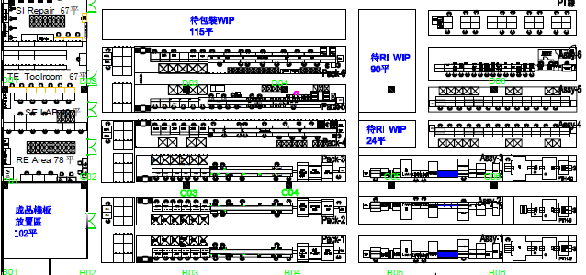
MFG3 E6-1.5F 自動組裝智能監控
自動化Layout
3-3
3-2
3-1
3線
2-3
2-2
2-1
2線
1-3
1-2
1-1
1線
SI
FST 測試
Assy
系統組裝
PTH
PCBA 測試

Slide 3

MFG3 E6-1.5F 自動組裝智能監控
組裝設備名稱
線別
S1
S2
S3
S4
S5
S7
S8
S9
S10
S13
S14
S15
A01
入前蓋
取螺絲
裝LCD
鎖LCD
裝導航鍵
鎖主板*1
鎖主板*2
鎖主板*3
裝燈罩
貼Label
鎖後蓋
鎖面板
A02
入前蓋
取螺絲
裝LCD
鎖LCD
裝導航鍵
鎖主板*1
鎖主板*2
鎖主板*3
裝燈罩
貼Label
鎖後蓋
鎖面板
A03
入前蓋
取螺絲
裝LCD
鎖LCD
裝導航鍵
鎖主板*1
鎖主板*2
鎖主板*3
裝燈罩
貼Label
鎖後蓋
鎖面板
說明:
1.目前組裝自動化只有A01(1條組裝線有12臺設備),後面會有A02和A03線
2.設備的運行狀態,用下面的顏色標識

